Slide 1

Děti na startu
Projekt iniciativy Česko se hýbe

Slide 2

Jak vznikl projekt
Děti na startu

Slide 3

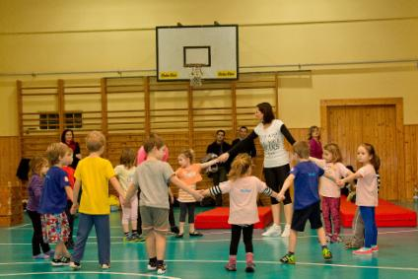
Proč vznikl projekt Děti na startu
Česko zlenivělo a tloustne
Chceme vybudovat pozitivní vztah k pohybu a aktivnímu životnímu stylu
Generace dětí začíná být pohybově (ne)gramotná
Spolupráce sportovních klubů

Slide 4
Co jsou Děti na startu
Celonárodní projekt všeobecné sportovní přípravy dětí předškolního a mladšího školního věku, zaměřený na rozvoj základní pohybové motoriky, koordinace, obratnosti, rychlosti a síly.
V rámci kurzů se děti:
    naučí základní pohybové věci - jak ovládat své tělo, správně běhat, udělat kotrmelec, skákat, padat, nebát se
    míče - tedy dovednosti, které tvoří nezbytný základ pro jakoukoliv pohybovou a sportovní činnost,
    seznámí s aktivním životním stylem jako účinnou prevencí proti nadváze, obezitě a civilizačním
    chorobám,
    získají základ pro celoživotní pozitivní vztah k pohybu, sportu a aktivnímu trávení volného času.

Slide 5
Proč všeobecná sportovní příprava
protože fyzická kondice, tělesná zdatnost a celkový zdravotní stav české populace se dlouhodobě zhoršuje,
protože chybí všeobecná příprava, zaměřená na rozvoj přirozené motoriky a základní pohybové dovednosti,
protože předčasná specializace způsobuje, že i sportující děti mají problém správně zvládat základní cviky,
protože předčasná specializace = jednostranné zaměření, což omezuje možnost přechodu mezi sporty,
protože předčasná sportovní specializace = předčasná orientace na výkon = strach z neúspěchu a stres,
protože orientace na výkon rozděluje děti na “lepší a horší”, čímž dochází k vyloučení pohybově méně nadaných či jinak hendikepovaných dětí (nadváha, nemoc, sociální situace) z kolektivu, což negativně ovlivňuje jejich budoucí vztah a přístup ke zdravému aktivnímu životnímu stylu, pohybu a sportu.

Slide 6
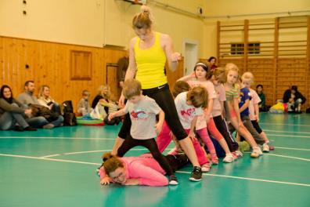
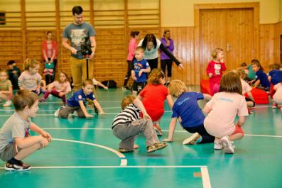
Pro koho je projekt určen
Všechny děti ve věku od 4 do 9 let.
Děti štíhlé, s nadváhou i obézní, talentované i netalentované.
Děti z měst i vesnic, z různých sociálních i ekonomických vrstev.

Slide 7
Kdy a jak kurzy probíhají
Kurzy kopírují školní rok (září-leden a únor-červen) a v rámci pětiměsíčního tréninkového bloku se uskuteční 20 lekcí (1x týdně 60 minut).
V ideálním případě dítě absolvuje šest bloků během 3 let (od 4 do 9 let věku).
Ideální počet dětí v kurzu/hodině je 28- 32 dětí, maximální počet dětí v hodině je 40.
září
leden
únor
červen

Slide 8
Co každé dítě obdrží při vstupu do kurzu Děti na startu

Slide 9
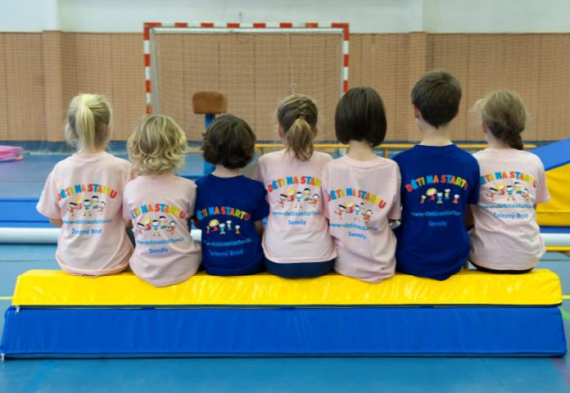
Tričko
Na tričku má každé dítě své jméno pro lepší komunikaci s trenéry.

Slide 10
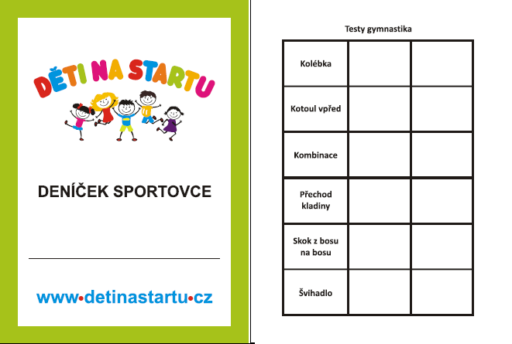
Deníček sportovce
Do deníčku zapisujeme docházku a úspěchy jednotlivých dětí.

Slide 11
Jak tyto kurzy probíhají
Nástup
Společná rozcvička
Cvičení ve skupinách na stanovištích
Společné protahování
Ukončení hodiny – rozdání deníčků sportovce
Jak děti rozdělit do skupin a kolik musí být stanovišť?

Slide 12
Jak děti hodnotíme
Aby nedocházelo k snižování sebevědomí dětí a frustraci z neúspěchu a prohry, jsou v hodinách, vedle důrazu na pozitivní motivaci dítěte ze strany trenérů, záměrně potlačovány prvky vzájemného soutěžení a soupeření.
Tomu odpovídá i hodnocení/testování dětí, která umožňují v průběhu kurzu sledovat vliv tréninku na rozvoj schopností dítěte a následně mohou na základě odhalených pohybových předpokladů dítěte pomoci při výběru vhodné sportovní specializace.
Co je výstupem po absolvování kurzu…

Slide 13
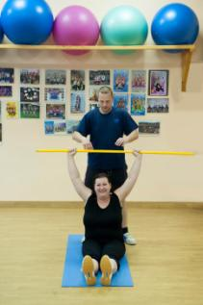
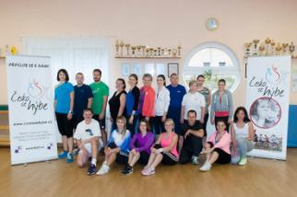
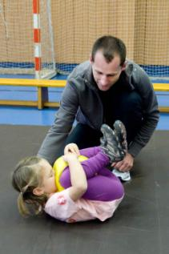
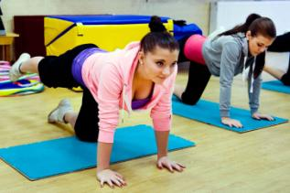
Jaké musíte mít vzdělání pro otevření kurzu
Dvoudenní školení – 95% praxe

Slide 14
Jaké jsou možnosti zapojení do projektu a financování kurzu

Slide 15
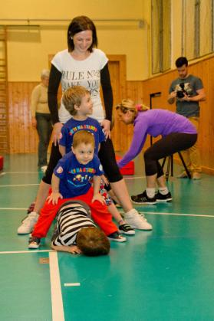
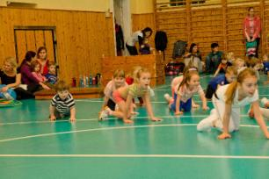
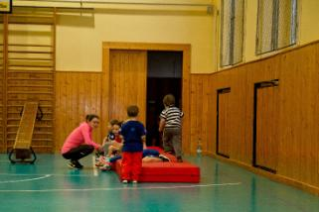
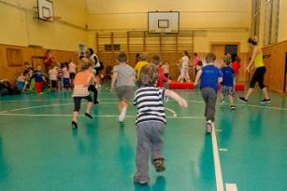
Kde lze uskutečnit kurz Děti na startu
Mateřské školy
Základní školy
Mimoškolní aktivita

Slide 16
Jak kurzy lze uskutečnit
Využití prostor MŠ a ZŠ
  V případě, že mateřská škola disponuje vhodným prostorem a základním vybavením, lze lekce uspořádat přímo v prostorách mateřské školy pod vedením týmu lektorů Dětí na startu (v závislosti na počtu dětí), doplněnému učitelkami mateřské školy s odpovídajícím vzděláním.
Mimo prostory MŠ a ZŠ
  Jako v případě jiných doplňkových aktivit (plavání a podobně) budou děti odvedeni do vybraných prostor (tělocvična, sokolovna,…), kde proběhne lekce DNS.
  Po jejím skončení budou děti odvedeny zpět do školky.
  Dozorující učitelky se v případě, že mají odpovídající vzdělání, mohou jako instruktorky zapojit do výuky/kurzu.
Mimoškolní aktivita
  Nabídka pro žáky školy jako součást aktivit po skončení školní výuky - program pro školní družiny a kroužky
  Možnost využití zázemí tělocvičny ve škole nebo jiné sportovní zařízení ve městě či obci.
  Tým lektorů DNS lze doplnit o učitele ZŠ s odpovídajícím vzděláním.

Slide 17
Financování kurzů
Náklady na realizaci kurzu lze, stejně jako v případě jiných kroužků.
Financovat tento kurz lze:
    Ze strany rodičů (jednorázový poplatek za příchod na hodinu)
    Příspěvky, granty či dotacemi ze strany zřizovatele (města, obce)
    Prostřednictvím partnerů kurzu (firmy, zdravotní pojišťovny a pod.)

Slide 18
Rozpočet pro jednoho pilota
1 Středisko | Rozpočet
40 hodin | 12 000,-Kč
Trenéři | 19 200,-Kč
Vybavení, pomůcky | 15 000,-Kč
Trička | 7 000,- Kč
Notýsky | 1 000,- Kč
Testy | 2 000,- Kč
32 dětí/1hodina týdně/1 školní rok
Náklady projektu pro jedno středisko: 56 000,-Kč

Slide 19
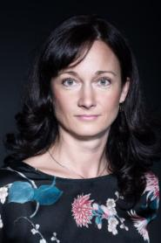
Kontakty
Jitka Literová – manažerka projektu
jitka.literova@fisaf.cz
Jana Boučková –
bouckova@tfnet.cz
www.ceskosehybe.cz, www.fisaf.cz

